Slide 1
ВИКТОРИНА
МИР ВОЛШЕБНЫХ ИГРУШЕК
Notes:
МИР ВОЛШЕБНЫХ ИГРУШЕК

Slide 2
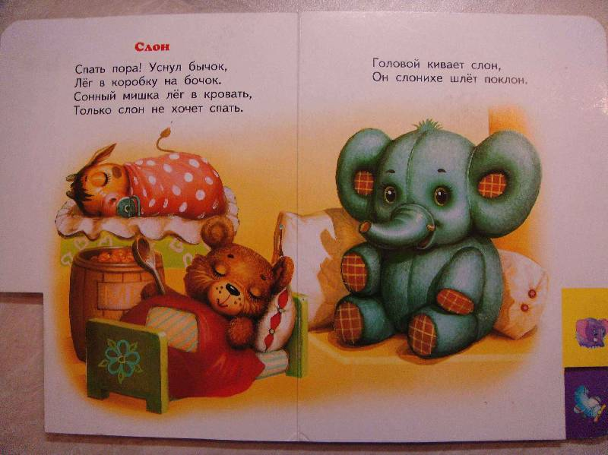
Угадай стихотворение
Notes:
Угадай стихотворение!

Slide 3
Кого уронили и оторвали лапу?
Notes:
Кого уронили и оторвали лапу?

Slide 4
Про какой транспорт говорится в этом стихотворении?

Slide 5
Кого бросила хозяйка под дождь?

Slide 6
Кто качается на доске?

Slide 7
Как девочку зовут? Почему она плачет?

